Slide 1
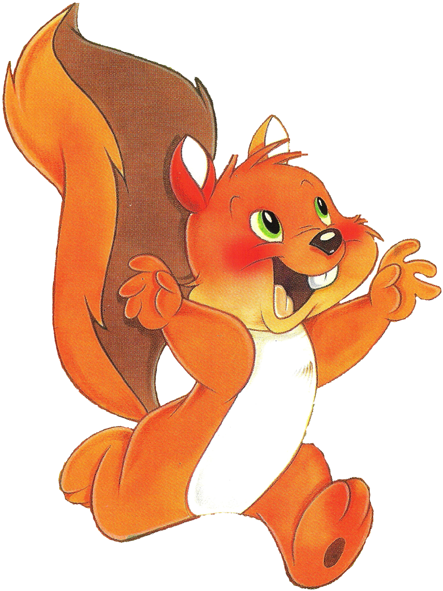
„VOVERIUKŲ“ GR. VAIKŲ VELYKOS IR MEILĖ GYVŪNAMS
2020.04.14 - 19

Slide 2
EVUTĖS IR NEDO VELYKOS

Slide 3
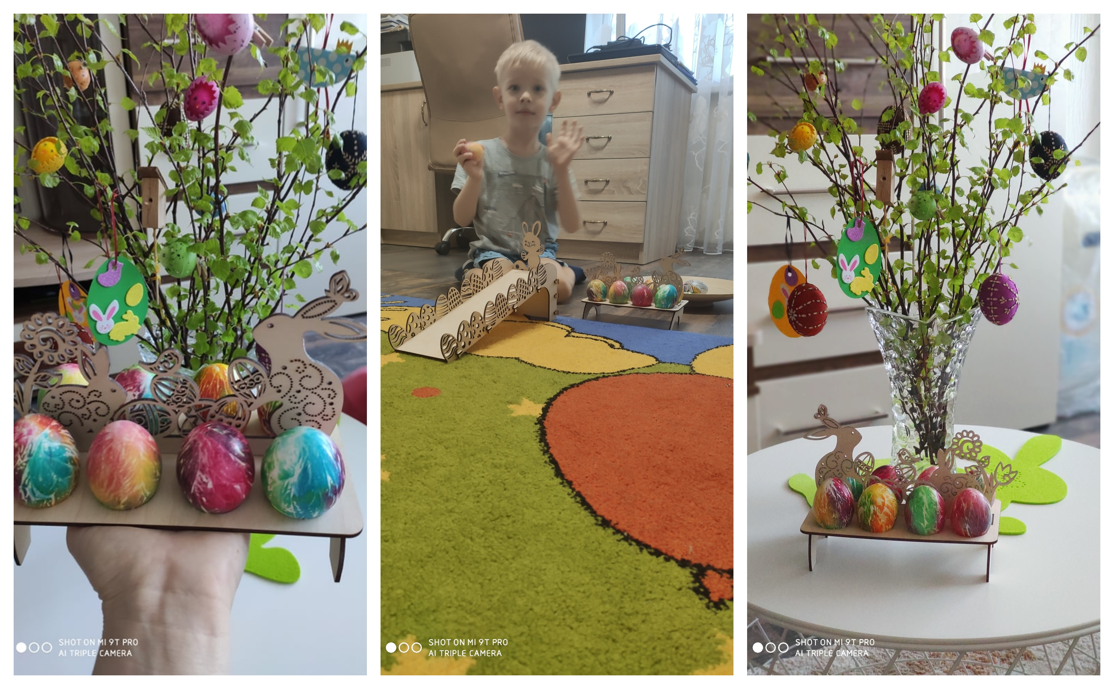
Faustuko velykos

Slide 4
JONUKO VELYKOS

Slide 5
AMELIJOS D. PAUKŠČIUKAS KARALIUKAS

Slide 6
FAUSTUKO GYVŪNAI

Slide 7
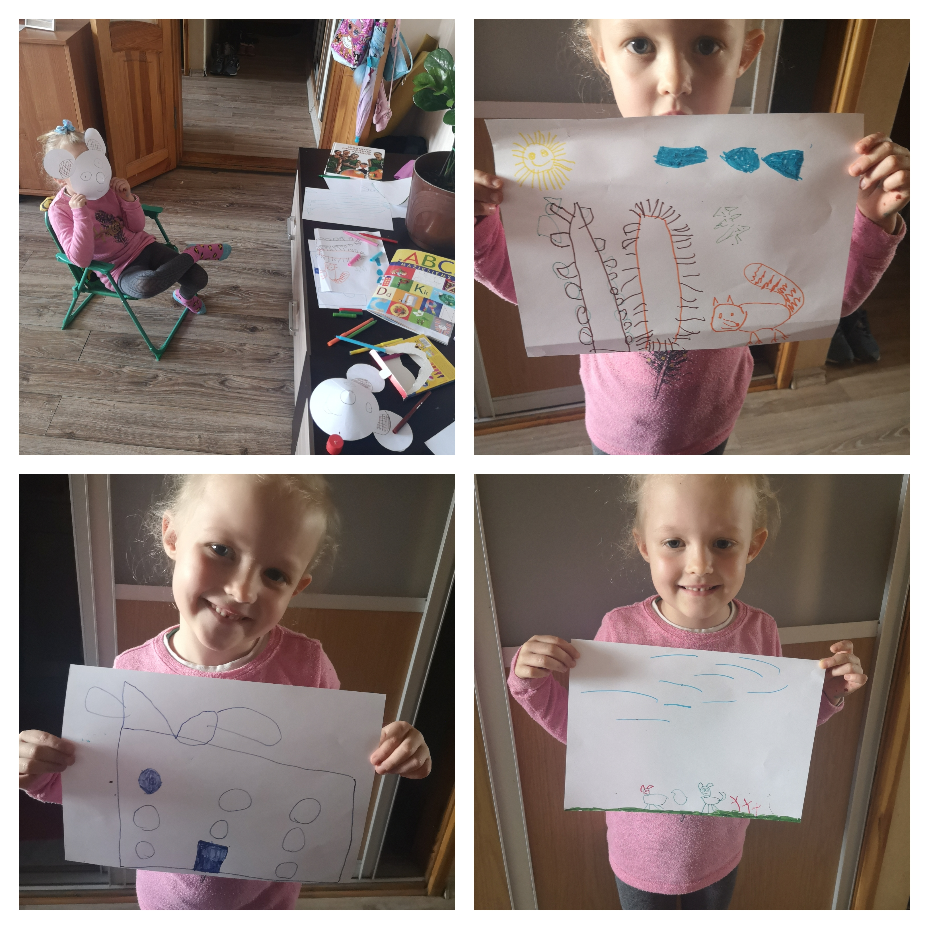
AMELIJOS K. GYVŪNĖLIAI

Slide 8
EVUTĖS IR NEDO GYVŪNĖLIAI

Slide 9
JONUKO GYVŪNĖLIAI

Slide 10
FAUSTUKAS SAKO “skanu“

